Slide 1

DEPARTAMENTO DE CIENCIAS HUMANAS Y SOCIALES
MAESTRÍA EN RECREACIÓN Y TIEMPO LIBRE
TRABAJO DE TITULACIÓN, PREVIO A LA OBTENCIÓN DEL TÍTULO DE MAGÍSTER EN RECREACIÓN Y TIEMPO LIBRE
AUTOR: SALINAS VILLAMARIN, VERÓNICA ESTEFANÍA
DIRECTOR: PHD CASTILLEJO OLÁN , RUBEN
SANGOLQUI 2018

Slide 2
TEMA
JUEGOS TRADICIONALES ECUATORIANOS EN EL DESARROLLO DE LAS HABILIDADES MOTRICES BÁSICAS EN NIÑOS Y NIÑAS DE 5 A 6 AÑOS

Slide 3
Planteamiento del problema
¿Cómo desarrollar habilidades motrices básicas mediante el uso de juegos tradicionales ecuatorianos, en niños de 5 a 6 años de edad, de la Unidad Educativa Particular “La Providencia”?

Slide 4
  OBJETIVO GENERAL
Aplicar un programa de juegos tradicionales ecuatorianos, en niños de 5 a 6 años de edad, de la Unidad Educativa Particular “La Providencia”, para mejorar sus habilidades motrices básicas.

Slide 5
OBJETIVOS ESPECIFICOS
Identificar las concepciones teóricas y metodológicas que sustentan el diseño e implementación de un programa de juegos tradicionales y su vínculo con el desarrollo de habilidades motrices básicas en niños.
Caracterizar el desarrollo de habilidades motrices básicas en niños de 5 a 6 años de edad, de la Unidad Educativa Particular “La Providencia”.
Diseñar un programa de juegos tradicionales ecuatorianos, en niños de 5 a 6 años de edad, de la Unidad Educativa Particular “La Providencia”.
Evaluar el impacto del programa de juegos tradicionales ecuatorianos, en el desarrollo de las habilidades motrices básicas en los niños de 5 a 6 años de edad, de la Unidad Educativa Particular “La Providencia”.

Slide 6
Hipótesis
  La aplicación de un programa de juegos tradicionales ecuatorianos, en niños de 5 a 6 años de edad, de la Unidad Educativa Particular “La Providencia”, no mejora el desarrollo de las habilidades motrices básicas.
  La aplicación de un programa de juegos tradicionales ecuatorianos, en niños de 5 a 6 años de edad, de la Unidad Educativa Particular “La Providencia”, si mejora el desarrollo de las habilidades motrices básicas.

Slide 7
Variables de investigación
Variable independiente: Aplicación de juegos tradicionales ecuatorianos.
Dimensiones | Indicadores | Instrumento
Juegos tradicionales ecuatorianos | Conocimiento del juego Desconocimiento del juego | Encuesta

Slide 8
Variables de investigación
Variable dependiente: Habilidades motrices básicas.
Dimensiones | Indicadores | Instrumento
Locomotriz | Marcha Correr Saltar. | Test motor ozerestski
No Locomotriz. | Equilibrio Giro. | Test motor ozerestski
Proyección / recepción | Lanzar Coger | Test motor ozerestski

Slide 9
Población y muestra
38 niños y niñas de los primeros años de básica de los paralelos A-B en las edades comprendidas de 5 a 6 años.

Slide 10
Métodos de la investigación
Métodos teóricos
Análisis-Síntesis:
La encuesta
El análisis porcentual
Sistémico, estructural y funcional
Métodos empíricos
Método de la medición
Métodos estadísticos
Estadísticas no paramétricas
Medidas de tendencia central

Slide 11
PROGRAMA DE JUEGOS TRADICIONALES PARA DESARROLLAR LAS HABILIDADES BASICAS
OBJETIVO GENERAL
Elaborar un programa recreativo de juegos tradicionales ecuatorianos que desarrolle las habilidades básicas de los niños y niñas de 5 a 6 años de la Unidad Educativa Particular “La Providencia“

Slide 12
OBJETIVO ESPECIFICOS
Identificar los principales juegos tradicionales ecuatorianos para el desarrollo de la de las habilidades básicas de los niños de 5 a 6 años de edad.
Contribuir a la utilización de materiales didácticos en función de los juegos tradicionales ecuatorianos para el desarrollo de las habilidades básicas de 5 a 6 años el año lectivo 2017 - 2018.
Practicar los juegos tradicionales ecuatorianos para el desarrollo de las habilidades básicas.
Aplicar el programa recreativo de juegos tradicionales ecuatorianos para el desarrollo de las habilidades básicas.
Evaluar los resultados ex-ante y ex-post obtenidos del programa de los juegos tradicionales ecuatoriano en el desarrollo de las habilidades básicas de los niños de 5 a 6 años

Slide 13
METAS
Habilidades 100% | Indicador 100% | Juego tradicional100%
Locomotrices | Marchar | Vaca Loca
 |  | Tres piernas
 | Saltar | El elástico
 |  | Los ensacados
 | Correr | Gato y ratón
 |  | Las cogidas
No locomotrices | Equilibrio | zancos
 |  | La rayuela
 | Giro | El baile de la escoba
 |  | Los aviones
Proyección | Lanzar Coger | El sapo
 |  | Los marros

Slide 14
    Planificación Aplicación y Ejecución del Programa

Slide 15
TEMA: | Programa Recreativo
OBJETIVO:- | Aplicar juegos tradicionales para el desarrollo de las habilidades matices básicas
 | TIPO DE EXPRESION |  | LUDICA | TIPO DE RECREACION | PEDAGOGICA
HABILIDAD | ACTIVIDAD | DESCRIPCION DE ACTIVIDADES | TIEMPO | MATERIALES | FECHA | VARIANTE | EVALUACION
Locomotriz - marchar | La vaca loca | Se elige a un jugador que hace las veces de “vaca loca”. La vaca loca” persigue para embestir al resto de compañeros; éstos torean a la “vaca loca” improvisando una capa. | 30 minutos | sacos o telas | S1; S7 | Cada vez que envista la vaca loca a un compañero todos tendrán que decir en qué parte del cuerpo lo tocó. | Trabajo grupal
Locomotriz - Saltar | El elástico | Organizados en grupos de 3 a 5 jugadores, bajo una señal saltan el elástico en varias y diversas formas: de un extremo a otro, montando el elástico, pisando el elástico; se debe combinar para estructurar series. | 30 minutos | Elástico | S1; S7 | Al momento de saltar en el elástico se puede aumentar la “mantequillita” para hacer resbalar el elástico en el suelo.

Slide 16
  Evaluación del pre y post- del pre experimento
  de aplicación del programa recreativo para el desarrollo de habilidades motrices básicas en niños y niñas de 5 a 6 años.

Slide 17
  Test motor Ozerestski Habilidad motrices básicas

Slide 18
# | Prueba | Descripción | Indicadores | Ponderación
1 | Marcha Adelante | El niño se colocara sobre una línea en el suelo y se le solicita que se desplace caminando hacia adelante aproximadamente 3 metros (De frente) | Alterna manos y pies | Realiza = 1 No lo realiza = 0
 |  |  | Mantiene la vista al frente | Realiza = 1 No lo realiza = 0
 |  |  | Simula una línea recta | Realiza = 1 No lo realiza = 0
 |  |  | Fluidez al caminar | Realiza = 1 No lo realiza = 0
 |  |  | Ritmo constante | Realiza = 1 No lo realiza = 0
2 | Marcha Atrás | El niño se colocara sobre una línea en el suelo y se le solicita que se desplace caminando hacia atrás aproximadamente 3 metros (De espalda) | Alterna manos y pies | Realiza = 1 No lo realiza = 0
 |  |  | Mantiene la vista al frente | Realiza = 1 No lo realiza = 0
 |  |  | Simula una línea recta | Realiza = 1 No lo realiza = 0
 |  |  | Fluidez al caminar | Realiza = 1 No lo realiza = 0
 |  |  | Ritmo constante | Realiza = 1 No lo realiza = 0
Subtotal |  |  |  | 10 puntos

Slide 19
# | Prueba | Descripción | Indicadores | Ponderación
3 | Salto unipodal (izquierdo) | El niño debe desplazarse con saltos en el pie izquierdo hacia adelante aproximadamente 3 metros | Fluidez al saltar | Realiza = 1 No lo realiza = 0
 |  |  | Apoya ambos pie | Realiza = 0 No lo realiza = 1
 |  |  | Se tropieza | Realiza = 0 No lo realiza = 1
4 | Salto Unipodal (derecho) | El niño debe desplazarse con saltos en el pie derecho hacia adelante aproximadamente 3 metros | Fluidez al saltar | Realiza = 1 No lo realiza = 0
 |  |  | Apoya ambos pie | Realiza = 0 No lo realiza = 1
 |  |  | Se tropieza | Realiza = 0 No lo realiza = 1
5 | Salto Bipodal | El niño debe desplazarse con saltos pies juntos hacia adelante aproximadamente 3 metros | Fluidez al saltar | Realiza = 1 No lo realiza = 0
 |  |  | Separa los pies | Realiza = 1 No lo realiza = 0
 |  |  | Se tropieza | Realiza = 0 No lo realiza = 1
Subtotal |  |  |  | 9 puntos

Slide 20
# | Prueba | Descripción | Indicadores | Ponderación
6 | Correr | El niño debe correr 20 metros los más rápido posible | Alterna manos y pies | Realiza = 1 No lo realiza = 0
 |  |  | Mantiene la vista al frente | Realiza = 1 No lo realiza = 0
 |  |  | Simula una línea recta | Realiza = 1 No lo realiza = 0
 |  |  | Fluidez al correr | Realiza = 1 No lo realiza = 0
Subtotal |  |  |  | 4 puntos

Slide 21
      Pruebas de habilidades locomotrices
Pruebas | Marcha Adelante |  | Marcha Atrás |  | Salto Unipodal Derecho |  | Salto Unipodal Izquierdo |  | Salto Bipodal |  | Correr
 | Pre | Post | Pre | Post | Pre | Post | Pre | Post | Pre | Post | Pre | Post
Media | 3,42 | 4,21 | 2,53 | 3,95 | 1,32 | 2,34 | 1,53 | 2,18 | 1,97 | 2,47 | 1,87 | 3,29
Desviación | 1,46 | 0,87 | 1,87 | 0,84 | 0,77 | 0,71 | 0,80 | 0,80 | 1,03 | 0,65 | 1,07 | 0,96
Mínimo | 0 | 2 | 0 | 2 | 0 | 1 | 0 | 0 | 0 | 1 | 0 | 0
Máximo | 5 | 5 | 5 | 5 | 3 | 3 | 3 | 3 | 3 | 3 | 4 | 4

Slide 22
Valor máximo 5 5 3 3 3 4

Slide 23
# | Prueba | Descripción | Indicadores | Ponderación
7 | Equilibrio | El niño debe mantenerse sobre su pie derecho durante 5 segundos y luego con su pie izquierdo | Se mantiene sin bajar el otro pie | Realiza = 0 No lo realiza = 1
 |  |  | Se mantiene si caerse | Realiza = 1 No lo realiza = 0
Subtotal |  |  |  | 2 puntos
8 | Giro a la derecha | Se marca un circulo en el suelo y el niño debe girar a la derecha sin salir del circulo | Ubica su lateralidad | Realiza = 1 No lo realiza = 0
 |  |  | Se mantuvo dentro del circulo | Realiza = 1 No lo realiza = 0
9 | Giro a la izquierda | Se marca un circulo en el suelo y el niño debe girar a la izquierda sin salir del circulo | Ubica su lateralidad | Realiza = 1 No lo realiza = 0
 |  |  | Se mantuvo dentro del circulo | Realiza = 1 No lo realiza = 0
Subtotal |  |  |  | 4 puntos

Slide 24
      Resultados de las pruebas no locomotrices
Pruebas | Equilibrio |  | Giro a la Derecha |  | Giro a la Izquierda
 | Pre | Post | Pre | Post | Pre | Post
Media | 1,29 | 1,63 | 1,13 | 1,63 | 0,95 | 1,50
Desviación | 0,69 | 0,63 | 0,81 | 0,49 | 0,70 | 0,65
Mínimo | 0 | 0 | 0 | 1 | 0 | 0
Máximo | 2 | 2 | 2 | 2 | 2 | 2

Slide 25
Valor máximo 2 2 2

Slide 26
# | Prueba | Descripción | Indicadores | Ponderación
10 | Lanzar | Lanzar la pelota de hacia adelante | Direcciona la pelota al blanco | Realiza = 1 No lo realiza = 0
 |  |  | Realiza el movimiento con fluidez | Realiza = 1 No lo realiza = 0
 |  |  | Abarca la distancia solicitada | Realiza = 1 No lo realiza = 0
Subtotal |  |  |  | 3 puntos
11 | Coger | Coger la pelota | Buena coordinación óculo manual | Realiza = 1 No lo realiza = 0
 |  |  | Toma la pelota antes de que toque el suelo | Realiza = 1 No lo realiza = 0
 |  |  | Utiliza ambas manos | Realiza = 1 No lo realiza = 0
Subtotal |  |  |  | 3 puntos

Slide 27
      Resultados de las pruebas de Proyección y Recepción
Pruebas | Lanzar |  | Coger
 | Pre | Post | Pre | Post
Media | 1,55 | 2,47 | 1,97 | 2,50
Desviación | 0,89 | 0,69 | 0,82 | 0,60
Mínimo | 0 | 1 | 0 | 1
Máximo | 3 | 3 | 3 | 3

Slide 28
Valor máximo 3 3

Slide 29

  Análisis Estadístico Inferencial Comparación de Medias de las Pruebas de Habilidades Motrices Antes y Después de la Aplicación de los Juegos Tradicionales.

Slide 30
Tabla de valoración , Escala de calificaciones
Interpretación | Ponderación
Supera las habilidades básicas requeridas | 10
Domina las habilidades básicas requeridas | 9
Alcanza las habilidades básicas requeridas | 7 - 8
Está próximo a alcanzar las habilidades básicas requeridas | 5 - 6
No alcanza los niveles básicos requeridos | ≤ 4

Slide 31
Tabla de valoración global de la dimensión Locomotriz
Interpretación | Intervalo
Supera las habilidades básicas requeridas | 21 - 23
Domina las habilidades básicas requeridas | 16 - 20
Alcanza las habilidades básicas requeridas | 11 - 15
Está próximo a alcanzar las habilidades básicas requeridas | 6 - 10
No alcanza los niveles básicos requeridos | 0 - 5

Slide 32
Alcanzar Dominar

Slide 33
Tabla de valoración global de la dimensión No locomotriz
Interpretación | Intervalo
Supera las habilidades básicas requeridas | 6
Domina las habilidades básicas requeridas | 4 – 5
Alcanza las habilidades básicas requeridas | 3
Está próximo a alcanzar las habilidades básicas requeridas | 1 - 2
No alcanza los niveles básicos requeridos | 0

Slide 34
Alcanzar Dominar

Slide 35
Tabla de valoración global de la dimensión Proyección / Recepción
Interpretación | Intervalo
Supera las habilidades básicas requeridas | 6
Domina las habilidades básicas requeridas | 4 – 5
Alcanza las habilidades básicas requeridas | 3
Está próximo a alcanzar las habilidades básicas requeridas | 1 - 2
No alcanza los niveles básicos requeridos | 0

Slide 36
Alcanzar Dominar

Slide 37
Alcanzar Superar

Slide 38
Tabla de valoración global de las habilidades motrices
Interpretación | Ponderación | Intervalo
Supera las habilidades básicas requeridas | 10 | 29 - 35
Domina las habilidades básicas requeridas | 9 | 22 - 28
Alcanza las habilidades básicas requeridas | 7 - 8 | 14 - 21
Está próximo a alcanzar las habilidades básicas requeridas | 5 - 6 | 7 - 13
No alcanza los niveles básicos requeridos | ≤ 4 | 0 - 6

Slide 39
CONCLUSIONES
La aplicación del programa de juegos propuestos, aportó significativamente a la mejora de las habilidades motrices básicas.
Los niños y niñas después de la ejecución de los juegos tradicionales ecuatorianos, desarrollaron sus habilidades motrices básicas necesarias.
Las habilidades locomotrices como marchar, saltar, correr, girar y de equilibrio tienen mejores resultados después de la aplicación del programa recreativo.
En las habilidades de proyección relacionadas con las variables lanzar y coger con acierto satisfactorio se obtuvieron mejora en el post test., por consiguiente, el programa aplicado superó en efectos positivos los resultados esperados.
Los juegos tradicionales del Ecuador que involucran actividades con movimientos físicos y acción como se demostró por medio de esta investigación funcionan como intensivo para superar el desarrollo de habilidades motrices básicas de los niños.

Slide 40
RECOMENDACIONES
Continuar con esta investigación en la aplicación de otros programas de juegos a niños más grandes de edades comprendidas entre 7 a 12 años.
Aplicar el programa propuesto en otras unidades educativas para impulsar la recreación en actividades grupales y juegos didácticos para apoyar un mejor desenvolvimiento motriz de los niños.
Expandir el programa a más juegos tradicionales del Ecuador, junto con otros juegos típicos de Latinoamérica.
Realizar programas similares dentro de las escuelas donde se proponga establecer juegos tradicionales fuera de las horas de clase para una integración del grupo de niños y brindarles diversión y aprendizaje a la vez que mejoren sus capacidades y habilidades.

Slide 41
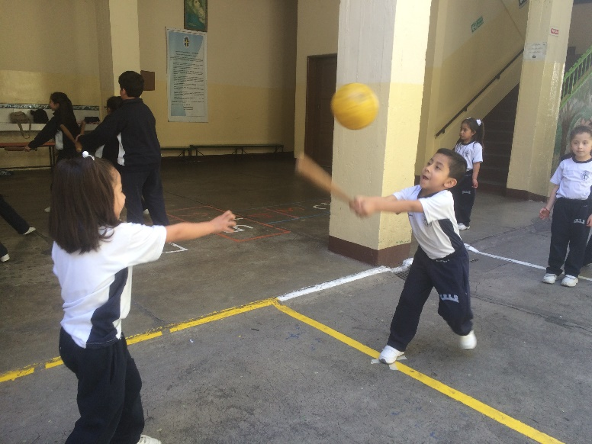
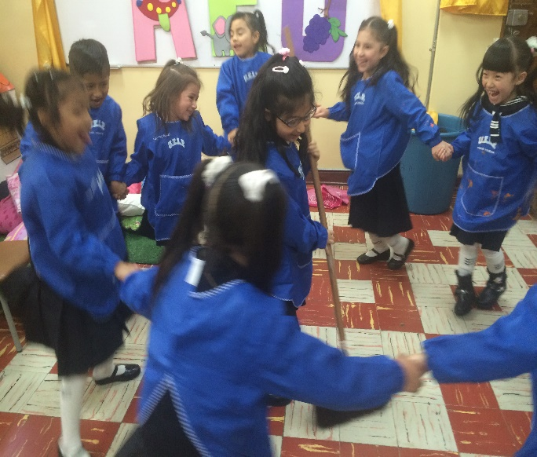
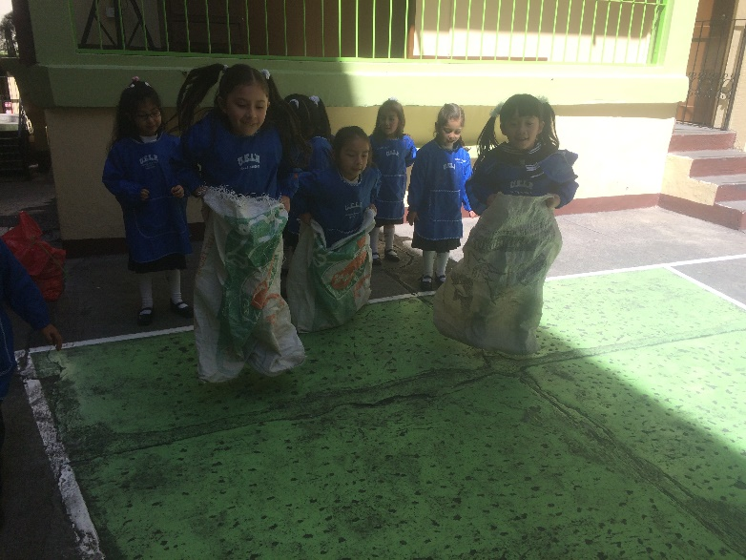
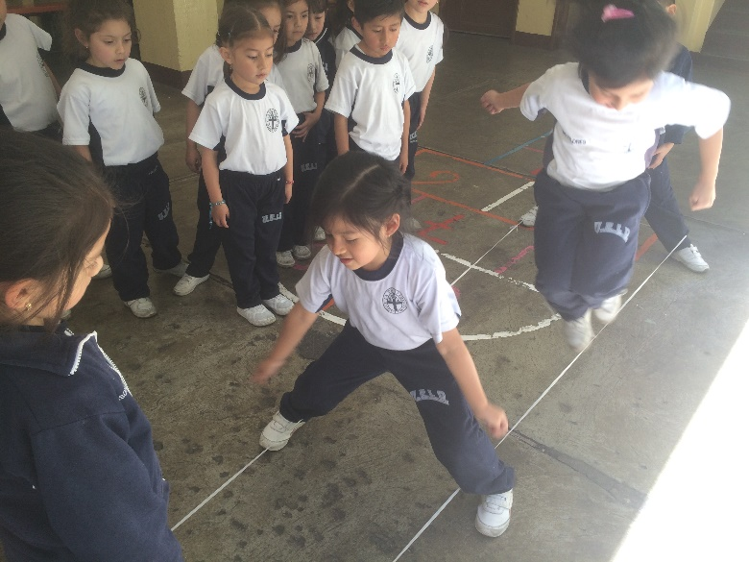
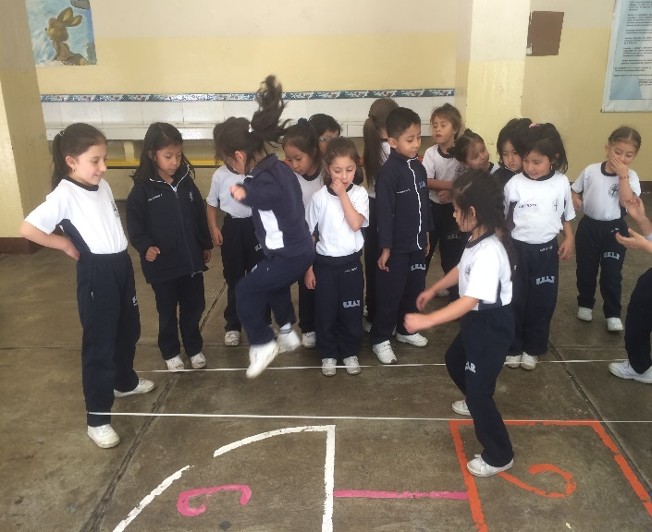
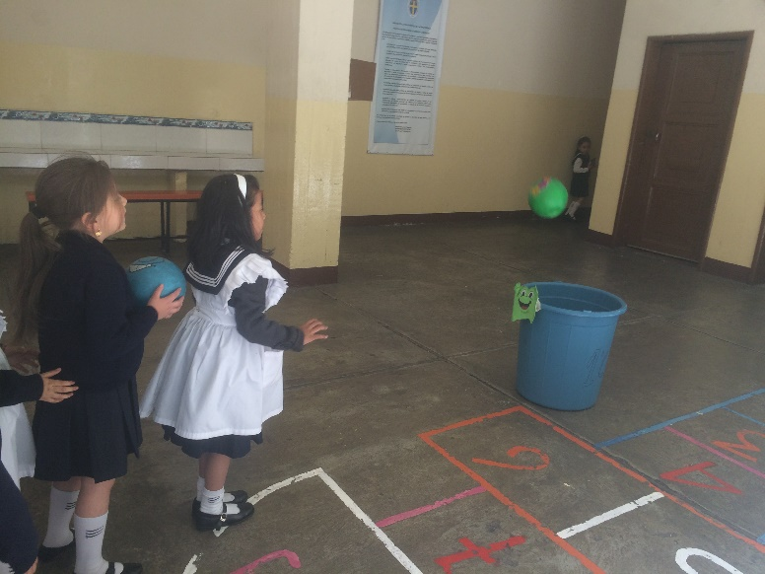
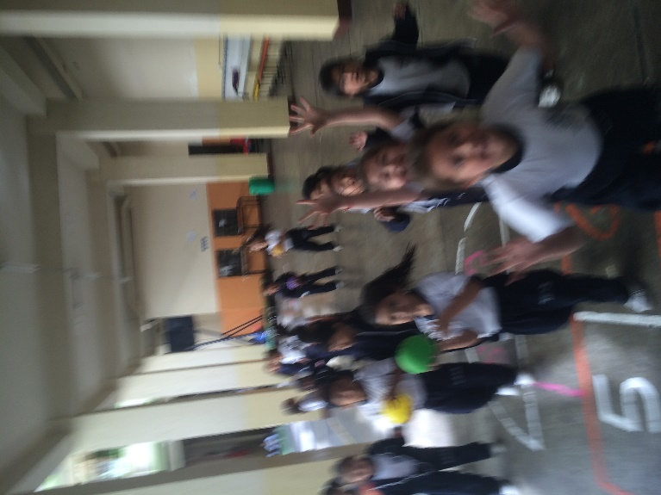
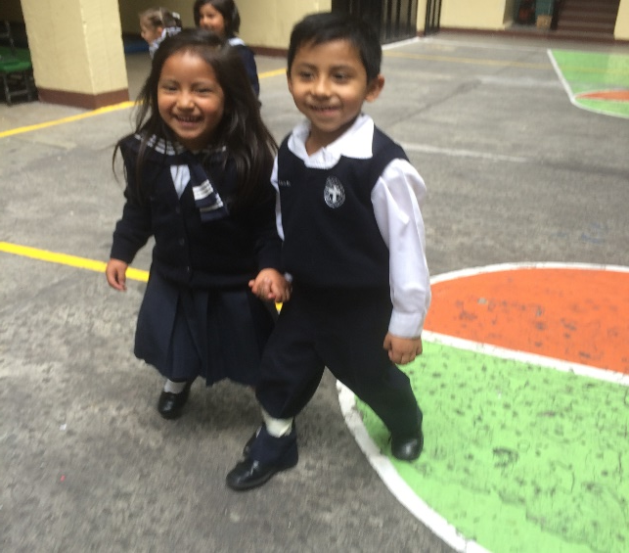
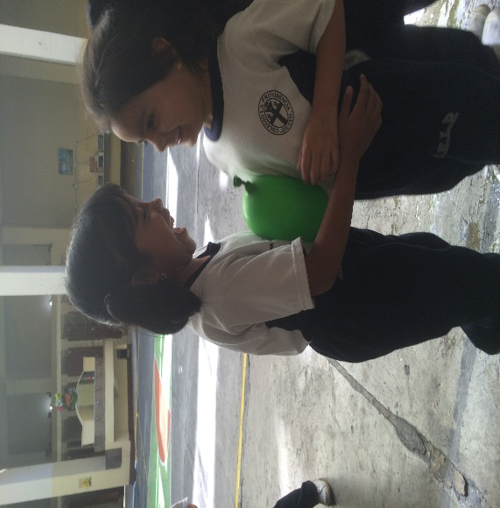

Slide 42
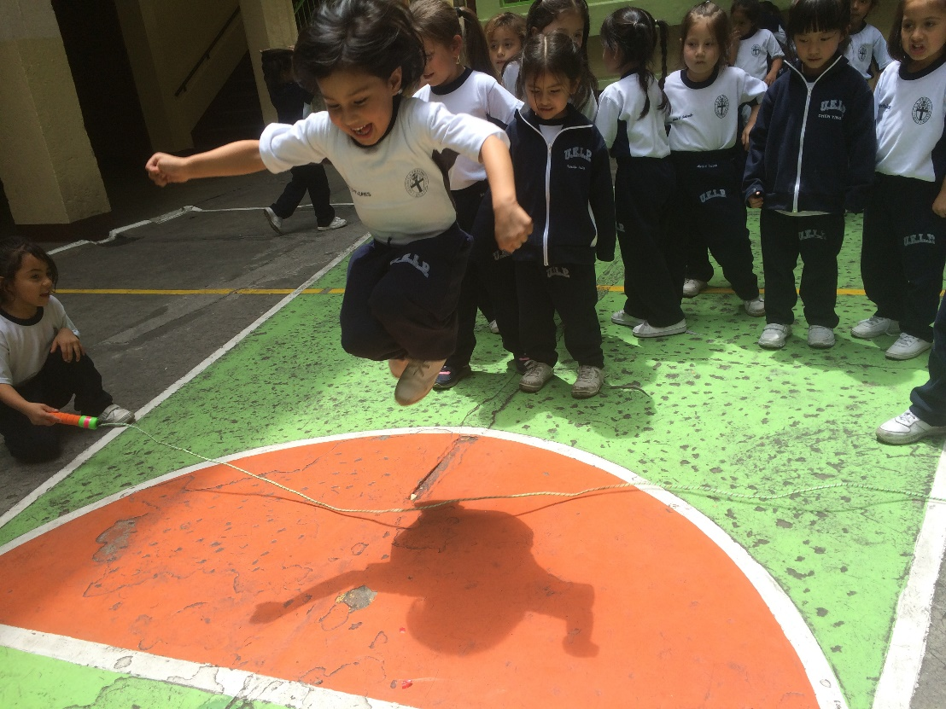
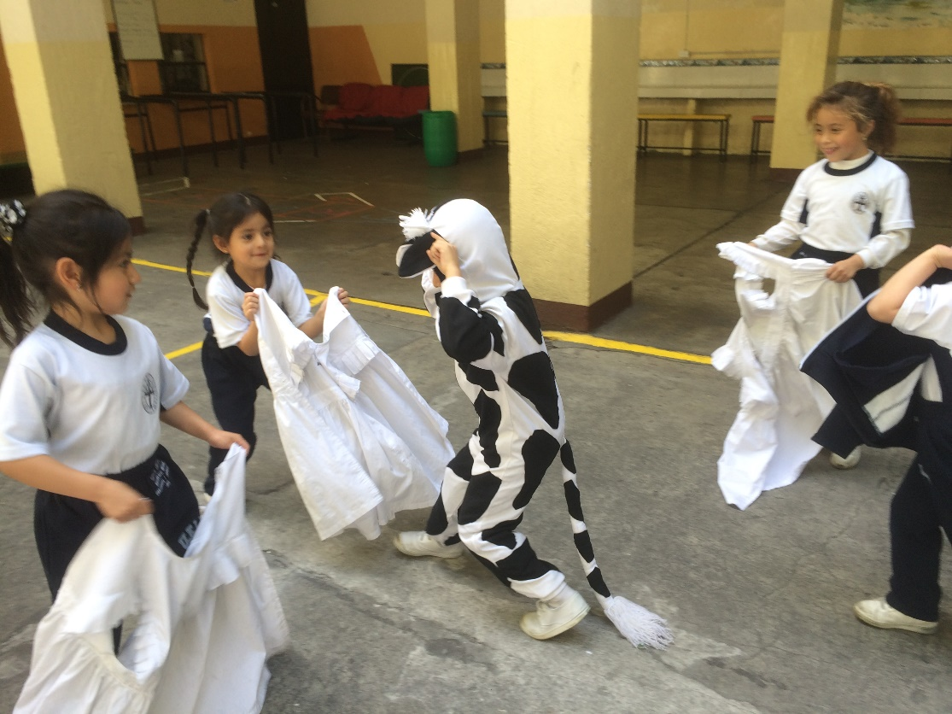
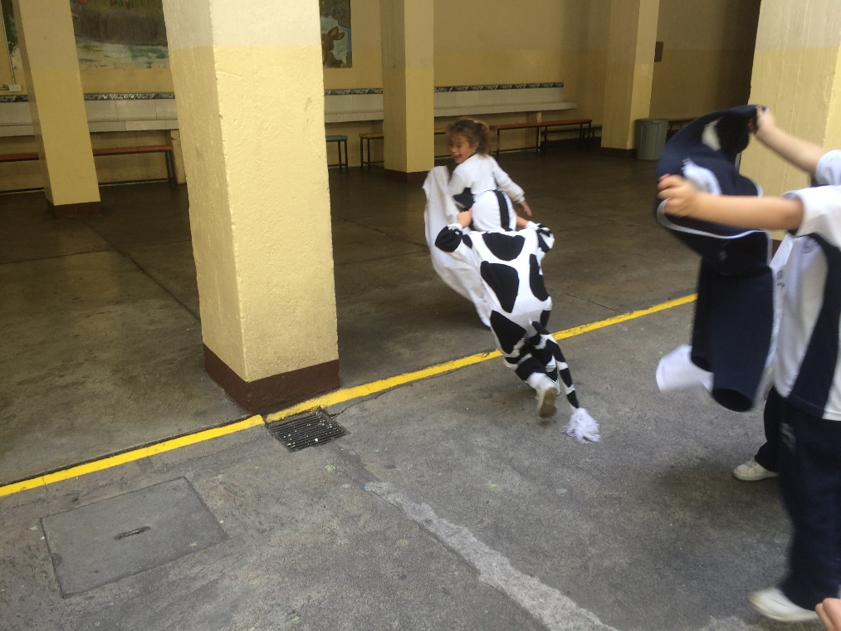
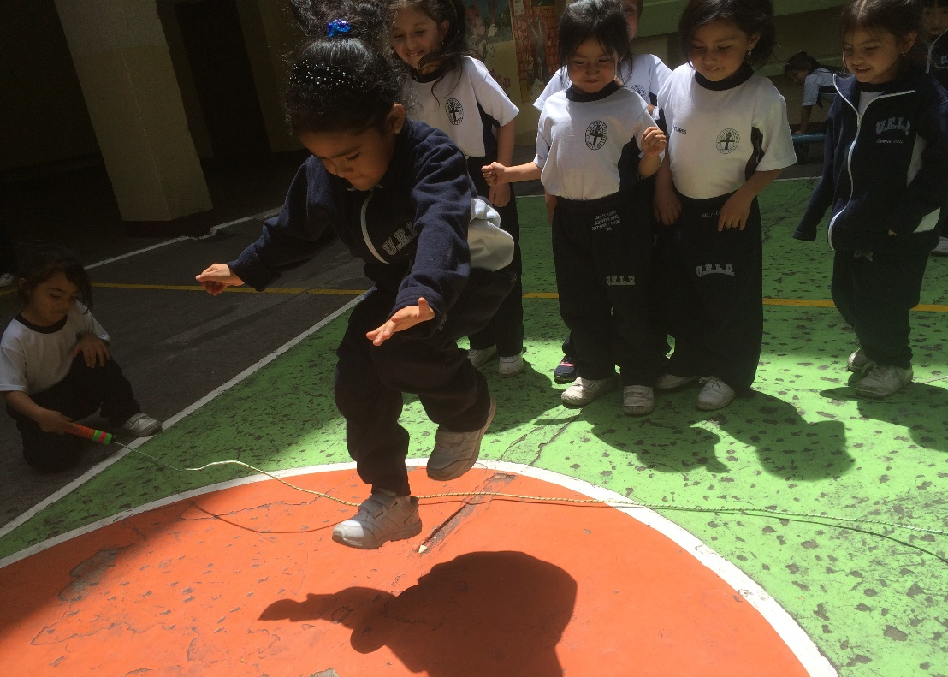

Slide 43
Gracias por su atención …

